Slide 1
Проверь себя!
Земство -
местная администрация, управление с ограниченными функциями
Суды казиев –
судопроизводство, основанное на законах шариата.
Суды биев -
судопроизводство, основанное на племенных традициях и устоях кочевых племен.

Slide 2



Проверь себя!
Апелляция
Исправник
Полиция

Slide 3
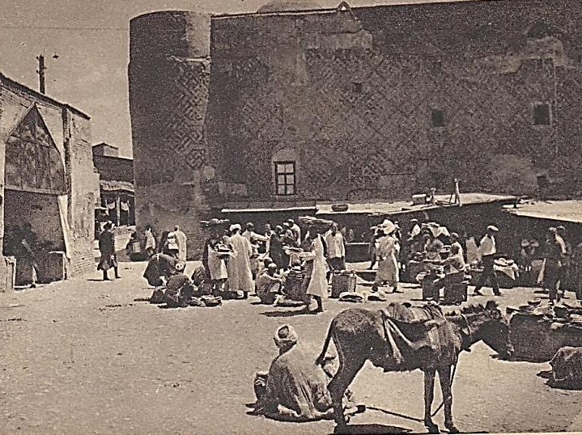
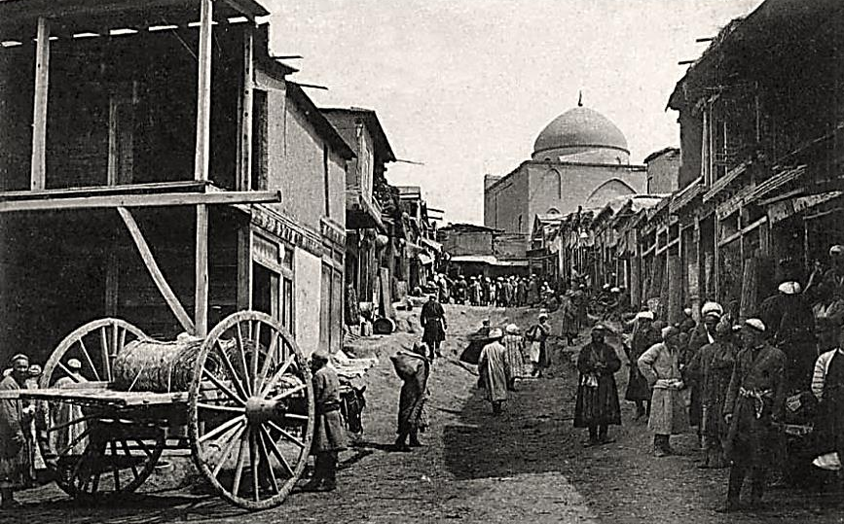
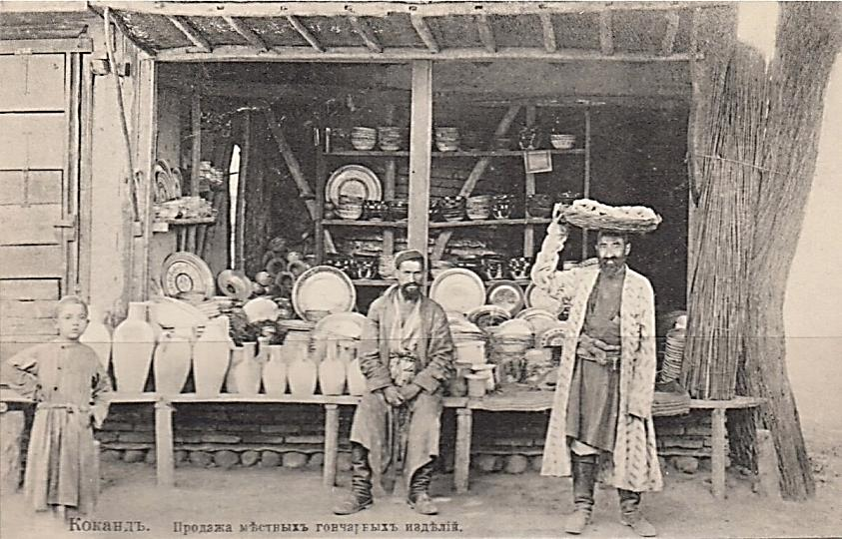
ИСТОРИЯ УЗБЕКИСТАНА
9
класс
Тема: Социально-экономическое положение Туркестана во второй половине XIX – начале XX вв.

Slide 4
ПЛАН
Усиление колониального режима
Подчинение экономики колони- альным интересам
Потребность в хлопке-сырце

Slide 5
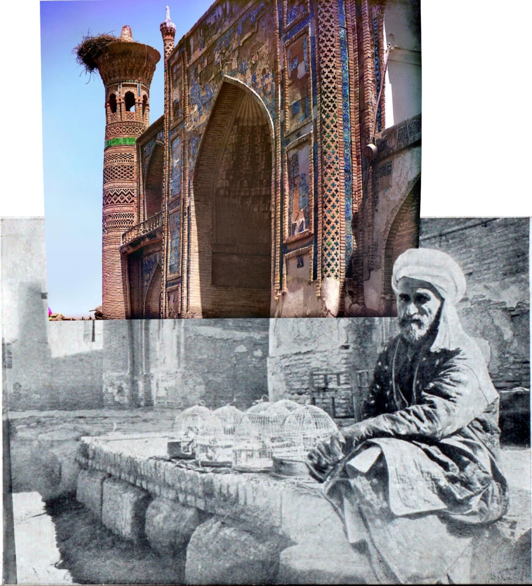
Усиление колониального режима
Огромное практическое значение для экономики России, имела строительства сети железных дорог, ведущих в Среднюю Азию, при этом преследовалась и важнейшая военно-стратегичес-кая цель. Железные дороги имели важное значение в укреплении Российской империи на завоёван-ных территориях Средней Азии и повсеместном насаждении колониальной политики.

Slide 6
Строительство железных дорог
Красноводск Кизыл-Арват
Кизыл-Арват
Ашхабад
Ашхабад
Самарканд
Ташкент
Андижан
Оренбург
Ташкент
1880
1885
1888
1899
1906
Была построена железная дорога из Красноводска до Кизыл-Арвата, откуда через Кав-каз она следовала в Среднюю Азию
Строительство железной дороги было продолже-но до Ашхабада и предназначалась для переброски военных сил
В 1888 году первый состав паравоза от Ашхабада достиг Самарканда
В 1899 году железнодо-рожное полотно протянулось от Ташкента до Андижана
В 1905 году было завершено строительство железнодорожной дороги, ведущей из Оренбурга в Ташкент

Slide 7
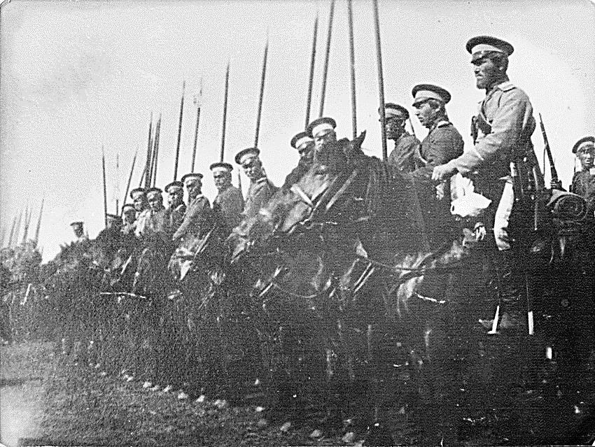
Усиление колониального режима
Основные вооружённые силы Российской империи были дислоцированы на Кавказе, от-куда в кратчайшие сроки мож-но было перебраться парохо-дом по Каспийскому морю.
В переброске военных частей из Красноводска до Андижана на расстояние свыше 3000 км было несложно. Вместе с хлопковыми посевами и по-явлением капитала, значение железных дорог на пороге XX века выросло не только в военном плане, но и в экономическом.

Slide 8
Подчинение экономики колониальным интересам
Во второй половине XIX в. расширилось проникновение в край российского капитала, европейских товаров и новых производственных технологий.
5
Кожевенное дело
4
обработка сырья
3
маслобойная промышленность
2
горнорудное дело
1
Начали функционировать многие банки и промышленные отделы. Данные изменения оказали влияние на развитие в крае:
хлопководство

Slide 9
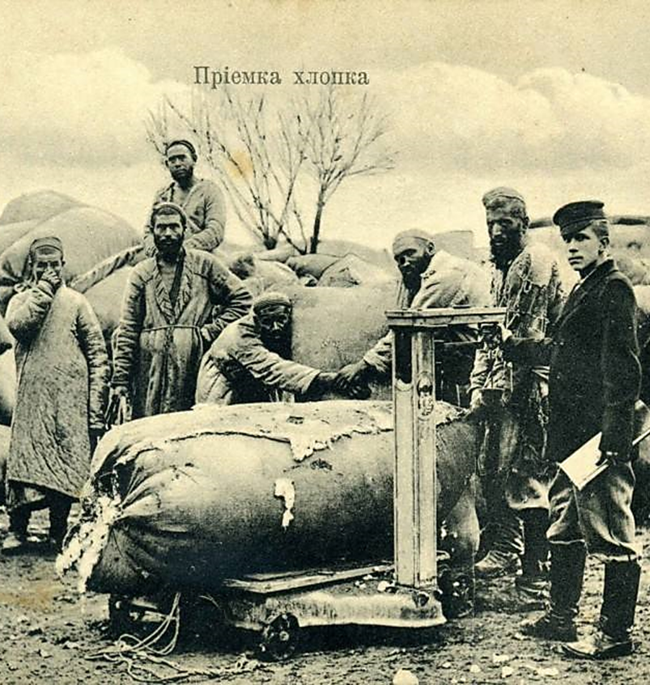
Подчинение экономики колониальным интересам
Было увеличено производство хлопка для удовлетворения нужд текстильной промышлен-ности Российской империи, что привело к сокращению другой сельскохозяйственной продук-ции, в особенности, к нехватке зерна. В рассматриваемый период основное развитие было направлено на систему первичной обработки хлопка-сырца в ущерб развитию прочих отраслей.

Slide 10

Управление туркестанским краем
Подчинение экономики колониальным интересам
Производство готовой продукции осуществлялось в центральных губерниях самой России. Подоб-ным же образом осуществлялась переработка прочего сырья, в частности, шерсти и кожи.
В результате завоза в край про-мышленной и прочей продукции из центральных районов Российской империи, продукция местного производителя – ремесленников оставалась невостребованной.

Slide 11
Подчинение экономики колониальным интересам
В 1867–1900 гг. в Туркес-тане
трудилось 20 тысяч рабочих.
Рабочий день длился 16 часов,
насчитывалось 175 функционирующих промышленных пред-приятий, в подав-ляющем большин-стве которых был задействован ручной труд.
Численность рабо-чих в производстве росла за счёт ра- зорившихся кресть-ян или оставшихся без работы ремес-ленников.
при том, что органи-заций, защищавших права рабочих, не было, и им было не к кому обратиться с жалобой.

Slide 12
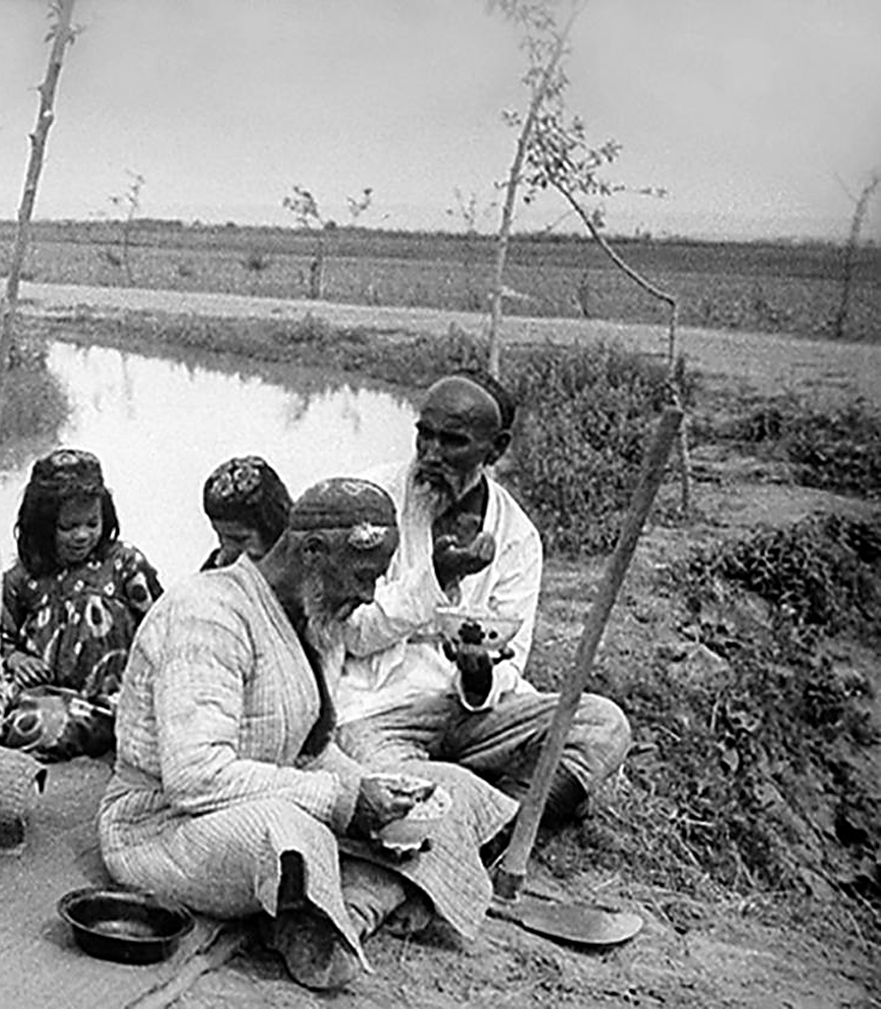
Потребность в хлопке-сырце
Превращение пастбищных земель в хлопковые поля привело к сокра-щению скота, что особенно проявилось в Ферганской долине. Зерновые и скотоводческая продукция стали завозиться извне, что в свою очередь привело к их резкому подорожанию. Фергана, Сырдарья и Самарканд преврати-лись в основные центры по заго-товке хлопка. В 1884 году в Туркестане приступили к выращи-ванию американского хлопка.

Slide 13




Управление туркестанским краем
Потребность в хлопке-сырце
Расширение хлопковых площадей зависит от воды, поэтому с 1911 по 1913 гг. был создан магистральный канал в Сырдарье. Однако большая часть проводившейся в Ташкентской, Самаркандской и Ферганской областях работы по созданию оросительных систем не была завершена. Для царского правительства по значимости хлопок считался основным источником дохода после нефти и золота.

Slide 14
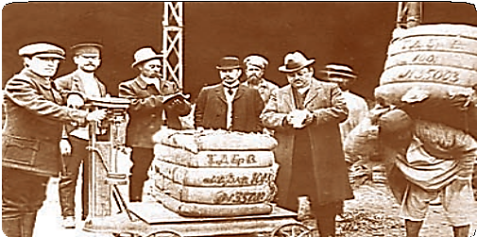
Управление туркестанским краем
Выводы
1880-1906 года – строительство железной дороги с целью быстрой переброски войск в случаи вос-стания в Туркестанском крае а также для оперативного вывоза ресурсов края.
Разорение местных ремесленников за счёт ввоза фабричных товаров
Резкое сокращение и подражание зерна и скота
Превращение Туркестана в сырье-вой придаток

Slide 15
Проверь себя!
1880
Была построена железная дорога из Красноводска до Кизыл-Арвата
1884
В Туркестане выращивали американский хлопок
1885
Строительство железной дороги было продолжено до Ашхабада
1913
Начали строительство Сырдарьинского канала
T
Т
T
F

Slide 16
Задание для самостоятельного выполнения
Прочитать параграф №16
Написать опорный конспект
Переписать информацию в рамочке «Запомните!»

Slide 17
Задание для самостоятельного выполнения

